Slide 1
PERTEMUAN 3 BUDAYA, SIMBOL BUDAYA DAN
BUDAYA DALAM PENGAMATAN SEMIOTIKA

Slide 2
SEMIOTIKA PADA DESAIN INTERIOR
Dalam perkembangannya tata ruang tidak selalu membicarakan dan hanya mengedepankan fungsi, ada makna atau arti lain yang dibawa dalam setiap tata ruang.
Kreator ingin berkomunikasi dan menyampaikan sebuah dialog kepada orang lain
Objek-objek yang menjadi sumber pemaknaan bukan hanya memberikan suatu informasi namun juga hendak mengkomunikasikan maksud dan tujuan dari suatu tanda yang digunakan
Programming
concept
Design
concept
SEMIOTIKA

Slide 3
Berdasarkan objeknya, Charles Sanders Peirce membagi tanda menjadi tiga bagian, yaitu:
Ikon (icon)
yaitu tanda yang hubungan antara penanda dan petandanya bersifat bersamaan dalam bentuk alamiahnya. Dengan kata lain, ikon adalah suatu benda fisik baik dua atau tiga dimensi yang menyerupai apa yang direpresentasikannya. Representasi ini ditandai dengan kemiripan.
Misalnya, potret dan peta.
Indeks (index)
yaitu tanda yang menunjukkan adanya hubungan alamiah antara tanda dan petanda yang bersifat kausal atau hubungan sebab akibat, atau tanda yang langsung mengacu pada kenyataan.
Contohnya adalah asap sebagai tanda adanya api.
Simbol (symbol)
yaitu tanda yang menunjukkan hubungan alamiah antara penanda dengan petandanya. Hubungan diantaranya terjadi berdasarkan konvensi (perjanjian) masyarakat. (Sobur, 2003:41)

Slide 4
BUDAYA DI INDONESIA
Indonesia merupakan negara kepulauan yang mencakup lebih dari 17.000 pulau yang dihuni oleh sekitar 255 juta penduduk, sebuah angka yang membuat Indonesia menjadi negara di urutan keempat dalam hal negara dengan jumlah populasi yang terbesar di dunia. Angka ini juga mengimplikasikan bahwa banyak keanekaragaman budaya, etnis, agama maupun linguistik yang dapat ditemukan di dalam negara ini. Budaya tersebut sangat bervariasi, dari ritual Hindu yang dipraktekkan sehari-hari di pulau Bali, sampai pemberlakuan (parsial) hukum syariah di Aceh dan gaya hidup pemburu-pengumpul orang Mentawai.
Budaya Indonesia sangat berbeda dari budaya Barat karena ada perbedaan dalam pengalaman, sistem keyakinan, hierarki, agama, pengertian tentang waktu, hubungan spasial, dan banyak lagi. Apalagi dalam Indonesia sendiri terdapat banyak budaya yang berbeda. Hal ini membuat Indonesia menjadi negara yang kompleks, dan karena itu negara ini menarik.

Slide 5
BUDAYA DI INDONESIA
Indonesia merupakan negara kepulauan yang mencakup lebih dari 17.000 pulau yang dihuni oleh sekitar 255 juta penduduk, sebuah angka yang membuat Indonesia menjadi negara di urutan keempat dalam hal negara dengan jumlah populasi yang terbesar di dunia. Angka ini juga mengimplikasikan bahwa banyak keanekaragaman budaya, etnis, agama maupun linguistik yang dapat ditemukan di dalam negara ini. Budaya tersebut sangat bervariasi, dari ritual Hindu yang dipraktekkan sehari-hari di pulau Bali, sampai pemberlakuan (parsial) hukum syariah di Aceh dan gaya hidup pemburu-pengumpul orang Mentawai.
Budaya Indonesia sangat berbeda dari budaya Barat karena ada perbedaan dalam pengalaman, sistem keyakinan, hierarki, agama, pengertian tentang waktu, hubungan spasial, dan banyak lagi. Apalagi dalam Indonesia sendiri terdapat banyak budaya yang berbeda. Hal ini membuat Indonesia menjadi negara yang kompleks, dan karena itu negara ini menarik.

Slide 6
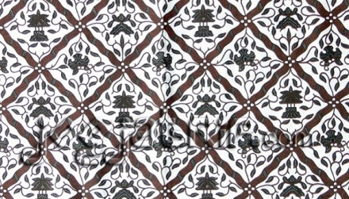
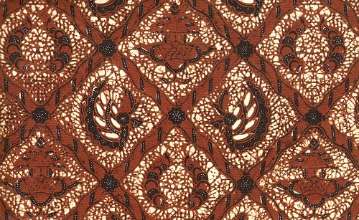
SIMBOL-SIMBOL BUDAYA
Semua makna budaya diciptakan dengan menggunakan simbol-simbol
(James P. Spradley )
Makna hanya dapat disimpan di dalam simbol
(Clifford Geertz)
Pengetahuan Kebudayaan lebih dari suatu kumpulan simbol, baik istilah-istilah rakyat maupun jenis-jenis simbol lainnya
Motif batik sido luhur biasa dikenakan oleh pengantin. Makna dari motif ini adalah, bahwa mempelai bermakna dari segi materi dan non materi di mana kedua mempelai dapat hidup berkecukupan dan keluhuran budi, tindakan, serta ucapan.
Batik motif sido mulyo ini digunakan untuk mempelai pada saat pernikahan. Motif ini memiliki makna agar kedua mempelai hidup bahagia, sejahtera dan dilimpahkan banyak rejeki sehingga pernikahannya langgeng

Slide 7
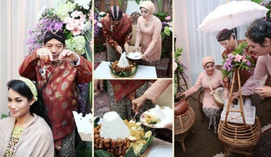
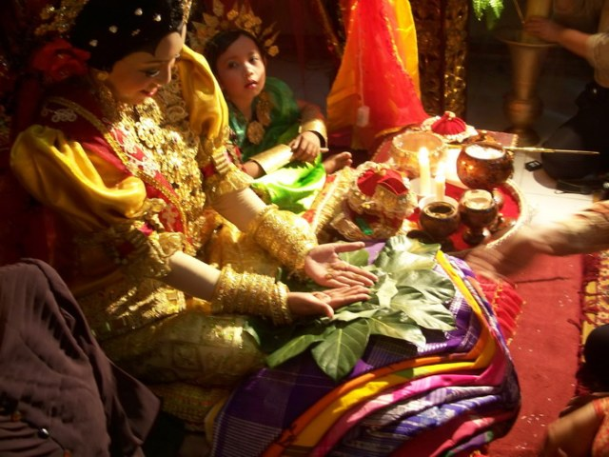
Dalam suatu kebudayaan terdapat bermacam-macam sikap dan kesadaran dan juga bentuk-bentuk pengetahuan yang berbeda-beda, maka disana juga terdapat “sistem-sistem kebudayaan” yang berbeda-beda untuk mewakili semua itu

Slide 8
SEMIOTIKA TANDA
Kebudayaan adalah sebuah pola dari makna-makna yang tertuang dalam simbol-simbol yang diwariskan melalui sejarah. Kebudayaan adalah sebuah sistem dari konsep-konsep yang diwariskan dan diungkapkan dalam bentuk-bentuk simbolik melalui mana manusia berkomunikasi, mengekalkan dan memperkembangkan pengetahuan tentang kehidupam ini dan bersikap terhadap kehidupan ini
SEMIOTIKA
Programming
concept
Design
concept
SEMIOTIKA
Berkomunikasi & bersikap terhadap kehidupan
Diwariskan melalui sejarah

Slide 9
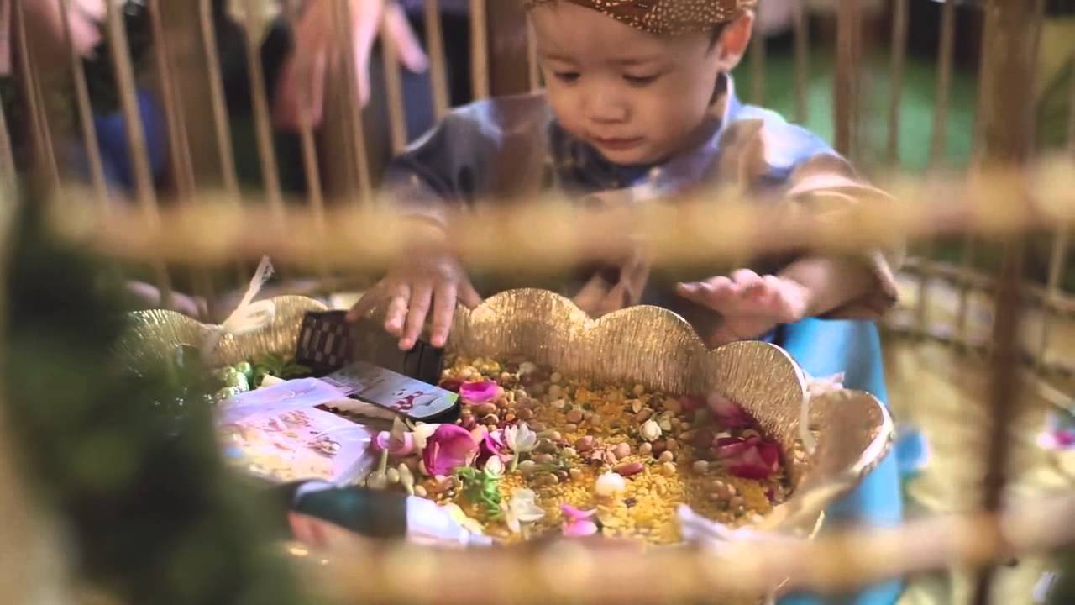
Tititk sentral rumusan kebudayaan terletak pada simbol, bagaimana manusia berkomunikasi lewat simbol

Slide 10
TUGAS PRESENTASI TENTANG RUMAH PANGGUNG
(KELOMPOK DAN DALAM BENTUK POWER POINT)
Latar belakang tentang adanya rumah panggung di Indonesia
Ada berapa daerah yang mempunyai rumah panggung di daerah Indonesia (sebutkan 3 daerah)
Perbedaan :
sebutkan perbedaan-perbedaanya berdasarkan uraian semiotika secara interior dan secara kebudayaan
Dan berikan foto-foto untuk menguatkan uraian diatas

